Slide 1
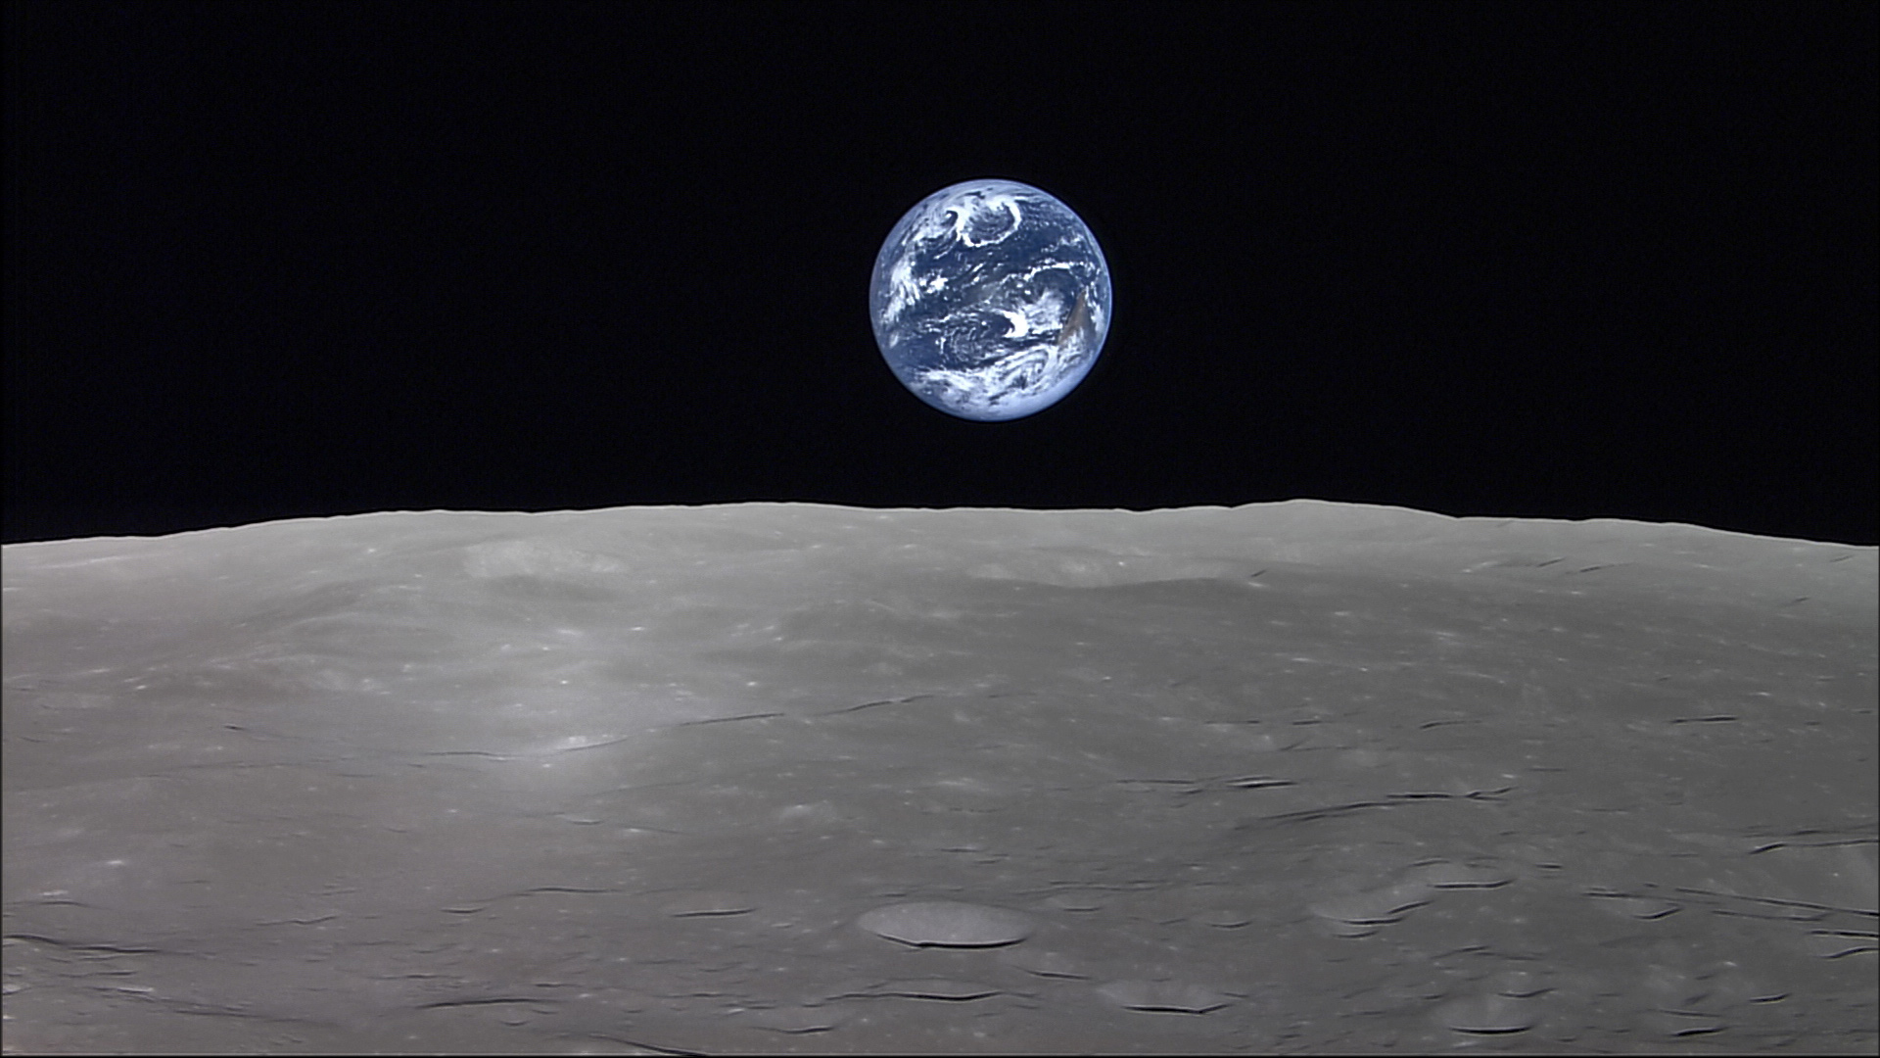
Система земля – луна

Slide 2
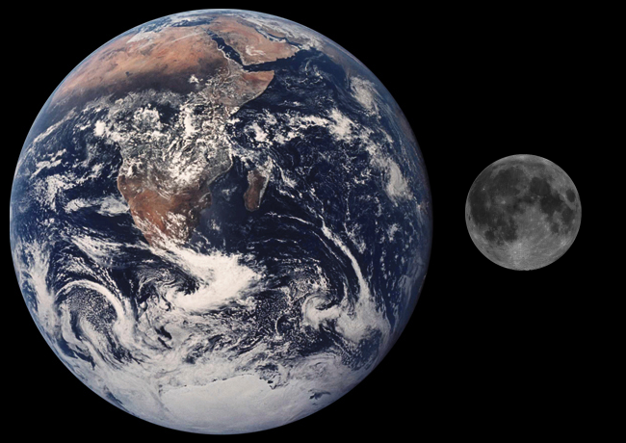
Землю с её спутником Луной нередко называют двойной планетой. Этим подчеркивается как общ-ность их происхождения, так и редкостное для пла-нет соотношение масс цен-трального тела и спутника.
Масса луны составляет 1/81 массы Земли. Спутники многих планет имеют по сравнению с самими планетами значитель-но меньшую массу. Вероятно, Луна образовалась в пример-но в то же время, что и Земля. Расстояние между ними было в несколько раз меньше, чем сейчас.

Slide 3
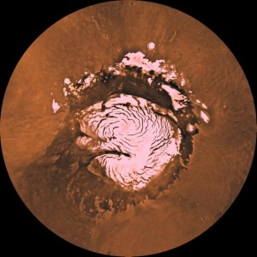
Земля
Основными оболочками земного шара яв-ляются атмосфера, гидросфера и лито-сфера. Атмосферой обладает большин-ство больших планет Солнечной системы, твердая оболочка характерна для планет земной группы, спутников и астероидов. Гидросфера Земли – уникальное явление в Солнечной системе, никакая другая из известных планет ею не располагает.
Вода в жидком виде может существовать только при определенных значе-ниях давления и температуры газовой среды. На других телах Солнечной системы вода встречается главным образом в твердой фазе: в виде снега, инея и льда.

Slide 4
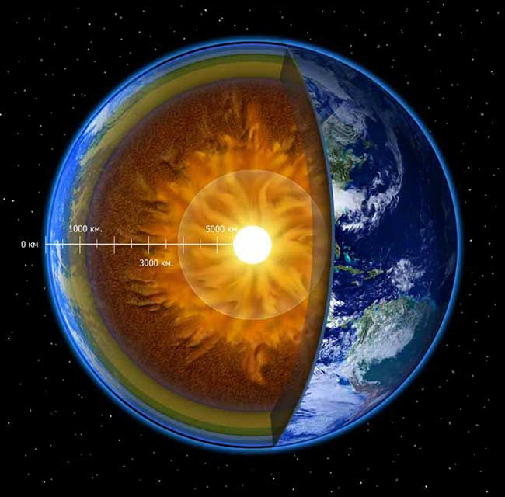
Литосфера
На протяжении миллиардов лет су-ществования Земли в твердом теле планеты происходили процессы, су-щественно изменившие первона-чальный состав вещества и его рас-пределения в литосфере. В резуль-тате легкие соединения оказались наверху и образовали кору Земли, а более тяжелые остались в цент-ральной части – ядре.
Толщина коры относительно невелика и меняется от 4-10 км под океанами до 30-70 км под материками. Мантия находится в среднем на глубине от 35 до 2890 км. Радиус ядра составляет примерно половину радиуса планеты, причем во внешней части вещество находится в жидком состоянии, а во внутреннем – в твердом. Плотность вещества по мере удаления от центра земли уменьшается от 13,1 г/см^3 (в ядре) до 2,2 г/см^3 (в коре).

Slide 5
Атмосфера
Атмосфера рассеивает и поглощает солнечное излучение, она во многом определяет тепловой баланс планеты благодаря парни-ковому эффекту. Так, нагретая солнечным излучением поверхность суши и океана земли сама излучает инфракрасное излучение. Оно поглощается углекислым газом и парами воды земной атмосферы, которая тем самым удерживает тепло. Чем плотнее атмосфера планеты и чем больше в ней содержится углекислого газа и водяных паров, тем сильнее проявляется парниковый эффект и меньше амплитуда изменения температуры от дня к ночи.
Нижний слой атмосферы, который называется тропосферой, в средних широтах имеет высоту 10—12 км, а в экваториальных – 16—17 км. В тропосфере содержится более 90% всей массы атмосферы и практически все водяные пары. Именно здесь происходят явления, которые определяют погоду. По мере удаления от земной поверхности температура снижается и на верхней границе тропосферы составляет в среднем -50 °С.

Slide 6
Над тропосферой до высоты 50—55 км простирается стратосфера, в которой на-ходится слой озона. Здесь, начиная от 25 км, температура атмосферы растет за счет поглощения озоном ультрафиолетового излучения. Выше – в мезосфере – температура снова уменьшается и на высоте около 75 км достигает абсолютного минимума -90 °С.
Плотность атмосферы с высотой уменьшается: на высоте 6 км она вдвое меньше, чем у поверхности, а на высоте порядка 100 км в миллион раз меньше. Примерно до этих высот состав атмосферы остается неизменным – смесь газов, получившая название воздуха. На высоте 100 км находится так называемая линия Кармана, которая условно принимается в качестве границы между атмосферой Земли и космосом.
На больших высотах, в термосфере (85—690 км) состав атмосферы существенно меняется. Основными её компонентами становятся гелий и водород. За счет пог-лощения ультрафиолетового излучения Солнца температура значительно возрас-тает (до 1500 °С на высоте 600 км). Поглощение излучения вызывает диссоциацию молекул и атомов с образованием свободных электронов.
Самый внешний слой атмосферы называется экзосферой, откуда нейтральные частицы могут беспрепятственно ускользать в космическое пространство.

Slide 7
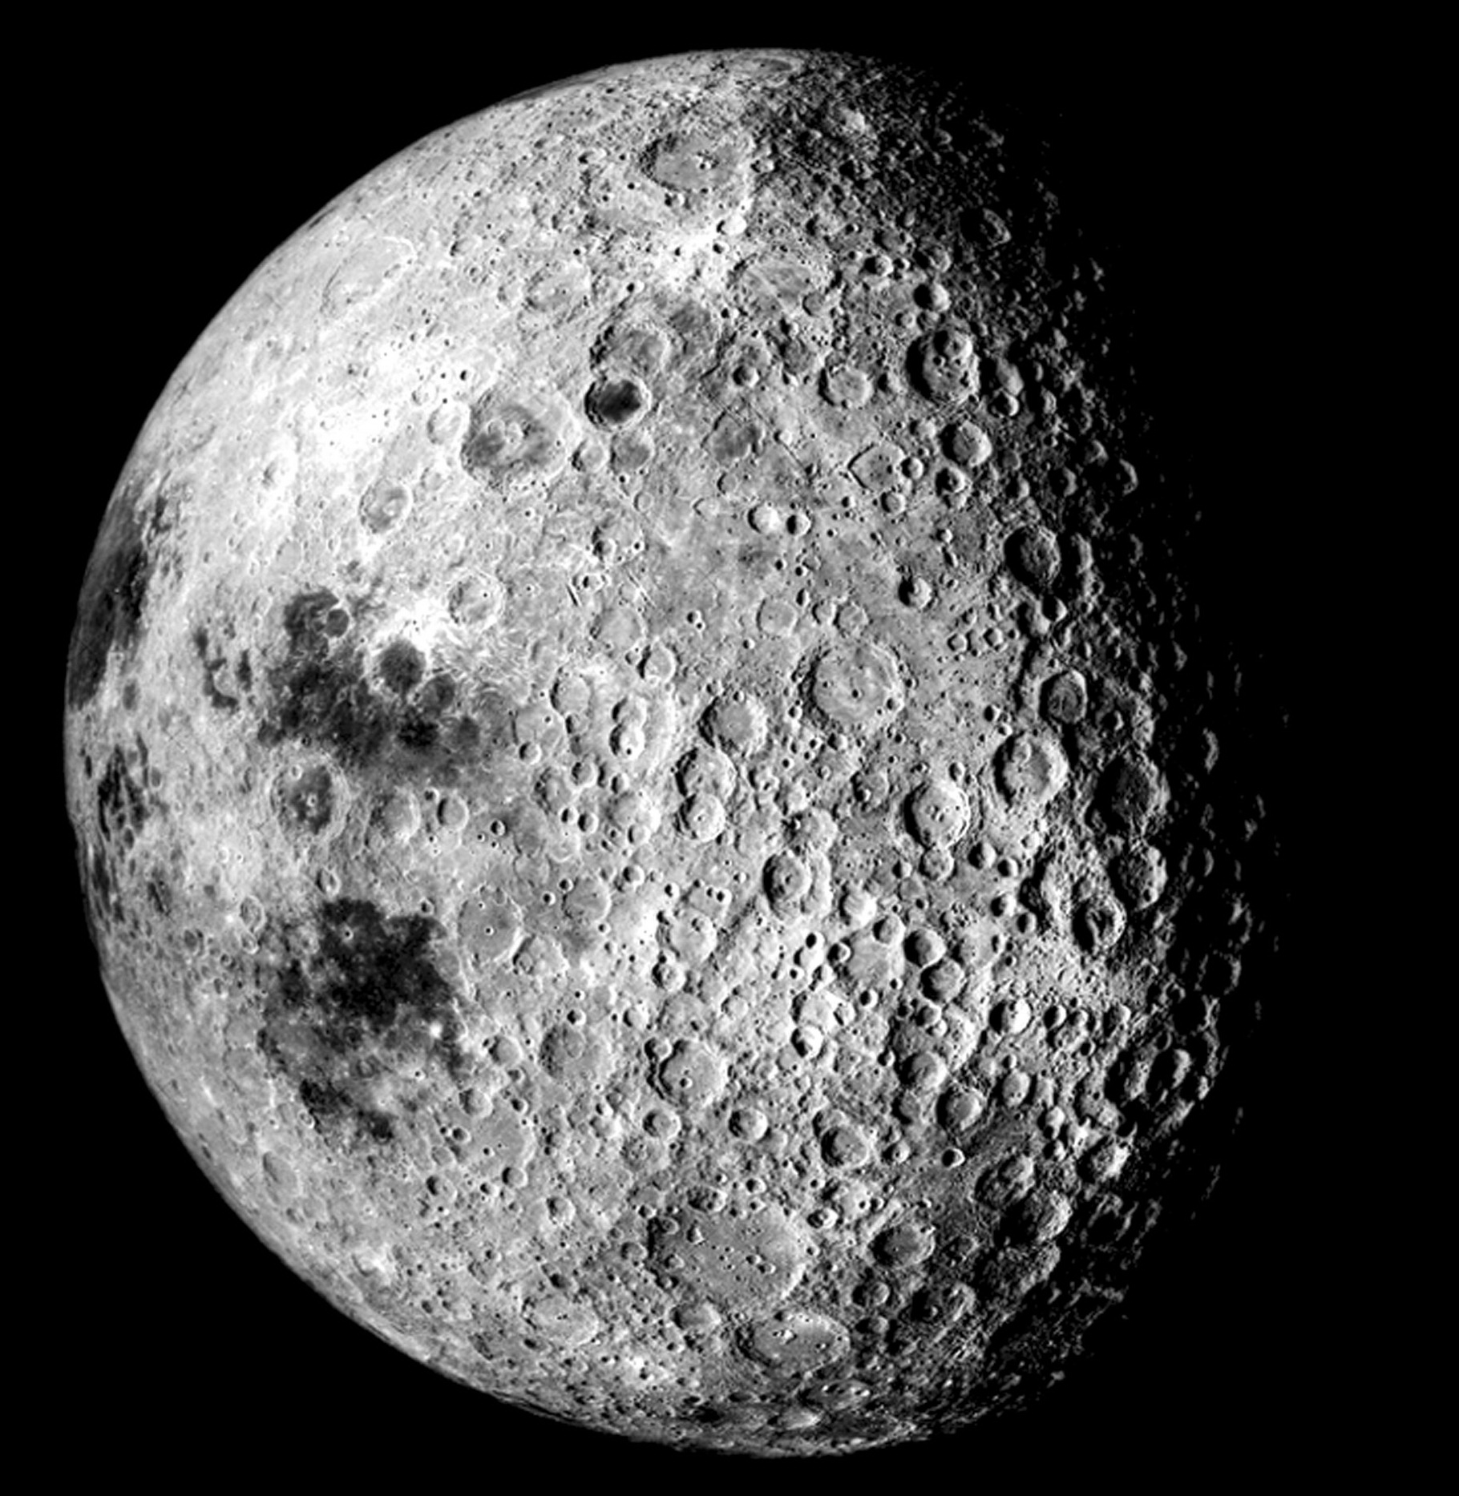
луна
По своей природе Луна относится к телам планетного типа. Её радиус составляет около 1700 км, масса в 81 раз меньше земной, а средняя плотность примерно 3,34 г/см^3. Не-смотря на общность происхождения природа Луны существенно отли-чается от земной. Из-за того, что сила тяжести на поверхности Луны в 6 раз меньше, чем на поверхности Земли, молекулам газа гораздо лег-че покинуть Луну. Луна не имеет так же заметного магнитного поля.
Медленное вращение вокруг оси приводит к тому, что в течение дня поверхность Луны нагревается до +140 °С, а в течение ночи остывает до -170 °С. Из-за отсутствия атмосферы лунная поверхность подвержена непосредственному воздействию всех видов излучения, а также постоянной «бомбардировке» метеоритами и более мелкими частицами – микрометеоритами, которые падают на неё с космическими скоростями (десятки километров в секунду).

Slide 8
Даже невооруженным глазом видно, что на Луне есть светлые области – материки и более темные – моря. Они отличаются не только по внеш-нему виду, но также по рельефу, геологической истории и химическому составу покрывающего их вещества. Самая крупная равнина получила название Океан Бурь.
Наиболее характерными формами рельефа Луны являются кратеры самого различного размера. Они получили имена в честь известных ученых – Коперника, Кеплера, Птолемея и др. При наблюдении с Земли в телескоп можно различить кратеры диаметром не менее 1 км. Их насчитывается около 300 тыс.
Кратеры образуются при падении на Луну тел из космического прост-ранства. При ударе о поверхность Луны этих тел, обладающих значи-тельной кинетической энергией, происходит взрыв. В результате разру-шается и само тело, и лунные породы, их обломки и пыль разлетаются во все стороны, а на месте взрыва образуется углубление – кратер.

Slide 9
Американские корабли «Аполлон» и советские автоматические станции доставили на Землю около 400 кг образцов лунных пород, которые были подвергнуты детальному химическому анализу в лабораторных условиях на Земле. Породы Луны похожи на земные изверженные породы, но обеднены по сравнению с ними летучими элементами, железом и водой. Набор минералов в их составе оказался беднее (около 50), чем в земных породах, где содержится более 2000 минералов. В лунных породах преобладают силикаты и оксиды. Никаких признаков жизни даже в виде микроорганизмов или органических соединений на Луне не обнаружено.
На Луне происходит большое число землетрясений, однако все они слабы – их сейсмическая энергия в миллиард раз меньше, чем на Земле. Регистрация сейсмических колебаний позволила уточнить внутреннее строение Луны. Оказалось, что лунная кора значитель-но толще земной: от 60 до 100 км.

Slide 10
Следует отметить, что Луна выполняет крайне значимые для жизни Земли функции.
Совершая обороты вокруг нашей планеты, Луна захватывает в сети своего тяготения большинство направляющихся в её сторону массивных космических тел и перенаправляет траекторию их полёта на свою поверхность. Таким обра-зом, первая защитная функция Луны – это перехват летящих в сторону Земли космических бомб, или, как их обычно называют, метеоритов.
Что касается второй функции, то она не столь очевидна. Гравитационные силы вращающейся вокруг Земли планеты не только вызывают стоячие волны в её твердой поверхности. Главное, что они должны тащить за собой более “жидкие” слои расплавленной магмы, создавая глубоко под землёй тектонические течения. В результате происходит перекачка избытка энергии из зон её повышенного содержания в зоны имеющегося дефицита. Попросту говоря, должно происходить перераспределение энергий и сглаживание амплитуды скачков подкорковых (под толщей земной коры) энергий. Естественно, полностью избежать активизации тектонических процессов не удаётся. Однако, они приобретают некий волновой характер и более мягко распространяются по поверхности Земли, как бы спускаемые на рессорах.

